Slide 1

MicroPython + LCD i2c
16x2
by
Uncle Engineer
ลุงวิศวกร สอนคำนวณ

Slide 2
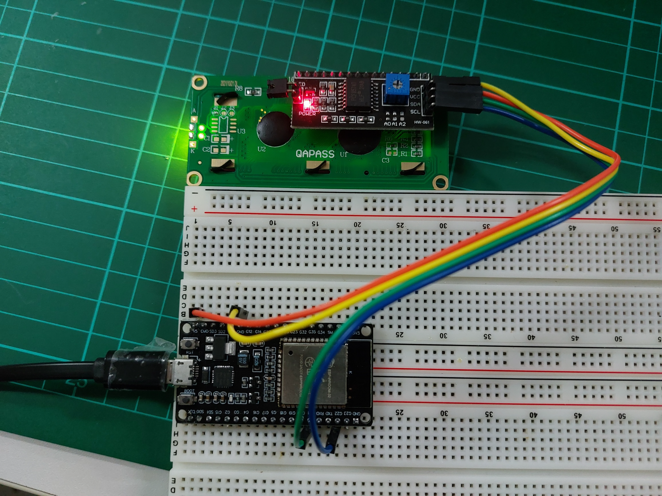
บอร์ด ESP-WROOM-32
ต่อขาVCCเข้ากับช่อง5Vของบอร์ด
ต่อขาGNDเข้ากับช่องGNDของบอร์ด
ต่อขาSDAเข้ากับพินGPIO21ของบอร์ด
ต่อขา SCLเข้ากับพินGPIO22ของบอร์ด

Slide 3
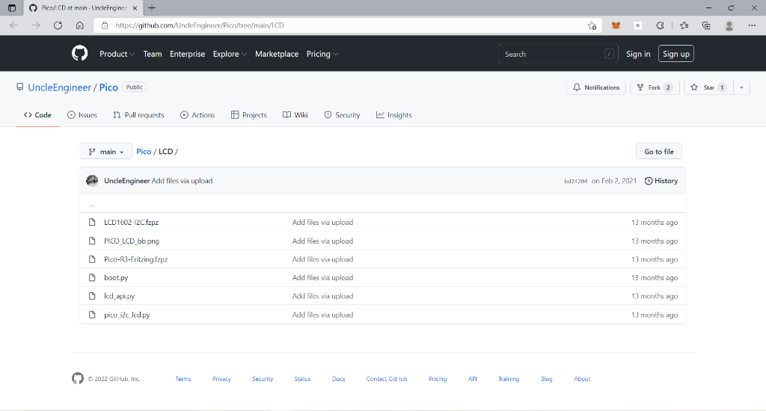
เข้าไปใน github เพื่อโหลดซอร์สโค้ดสำหรับแสดงผล
https://github.com/UncleEngineer/Pico/tree/main/LCD

Slide 4
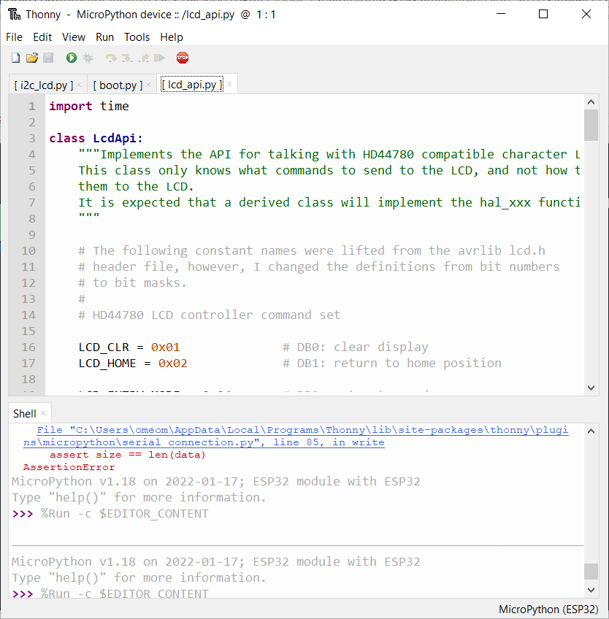
เปิด Thonny ก็อปปี้ code ในไฟล์ lcd_api.py มาใส่ใน Tronny เซฟไฟล์ใน micropython เซฟไฟล์เหมือนชื่อใน github

Slide 5
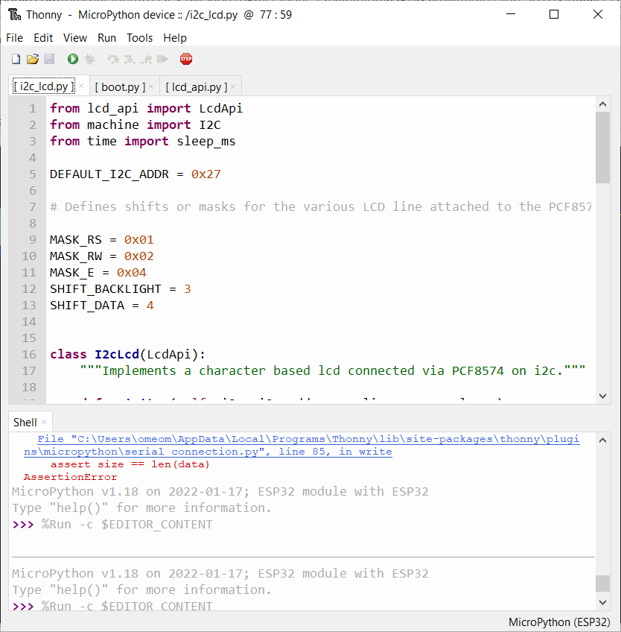
ให้ทำเหมือนขั้นตอนที่แล้ว กับไฟล์ที่ชื่อ pico_i2c_lcd.py แต่เซฟไฟล์ชื่อ i2c_lcd.py

Slide 6
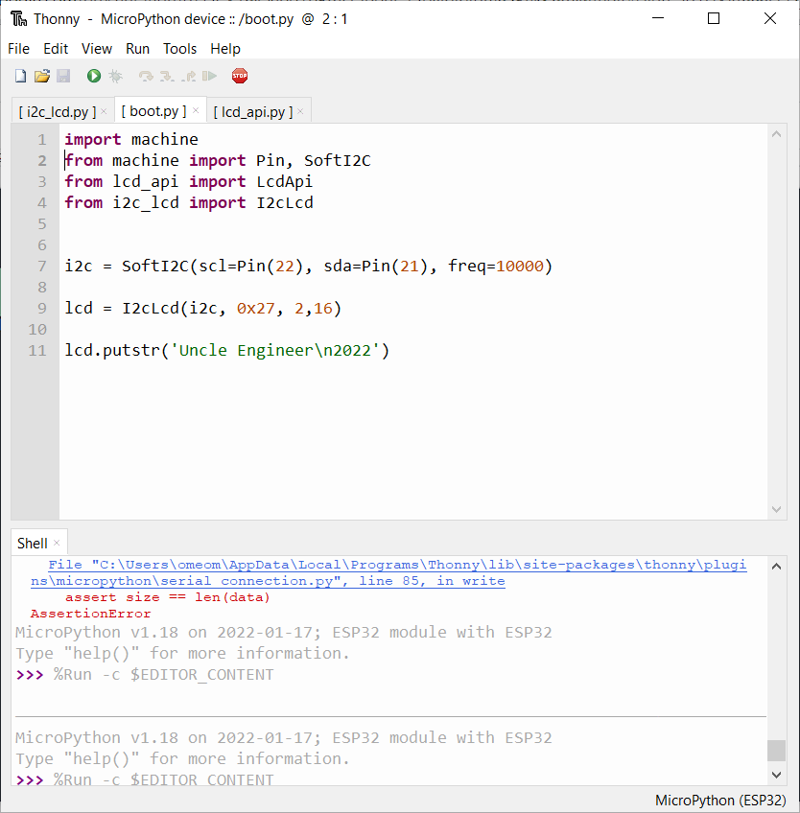
มาที่ไฟล์ boot.py เขียนโค้ดตามภาพเพื่อแสดงข้อความบน lcd
ประกาศ pin sda/scl
address ของ lcd
ข้อความที่จะให้แสดงบน lcd

Slide 7
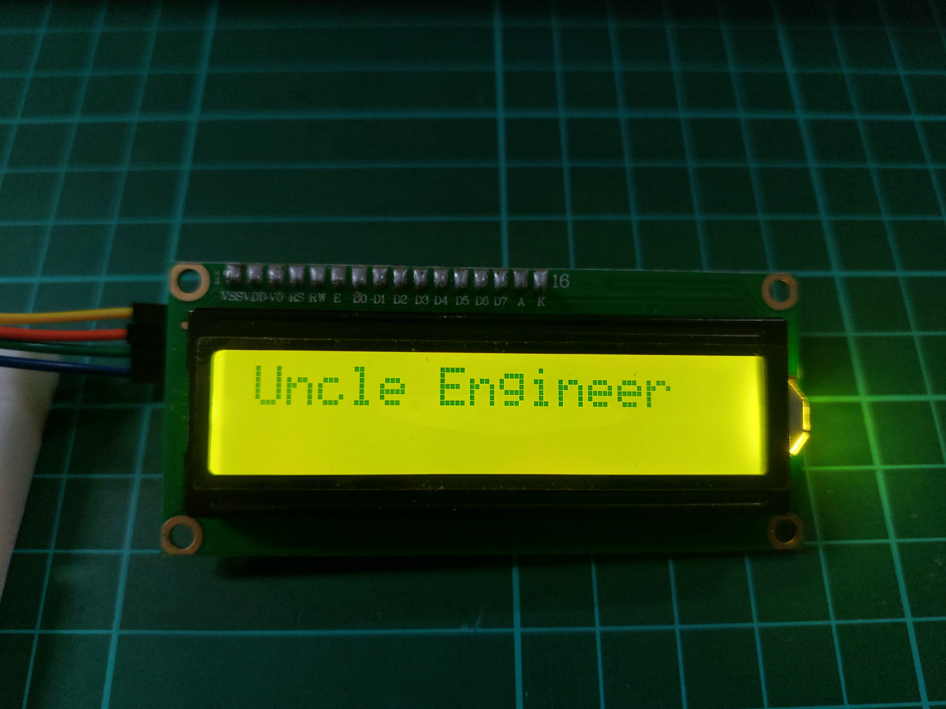
ผลลัพธ์

Slide 8
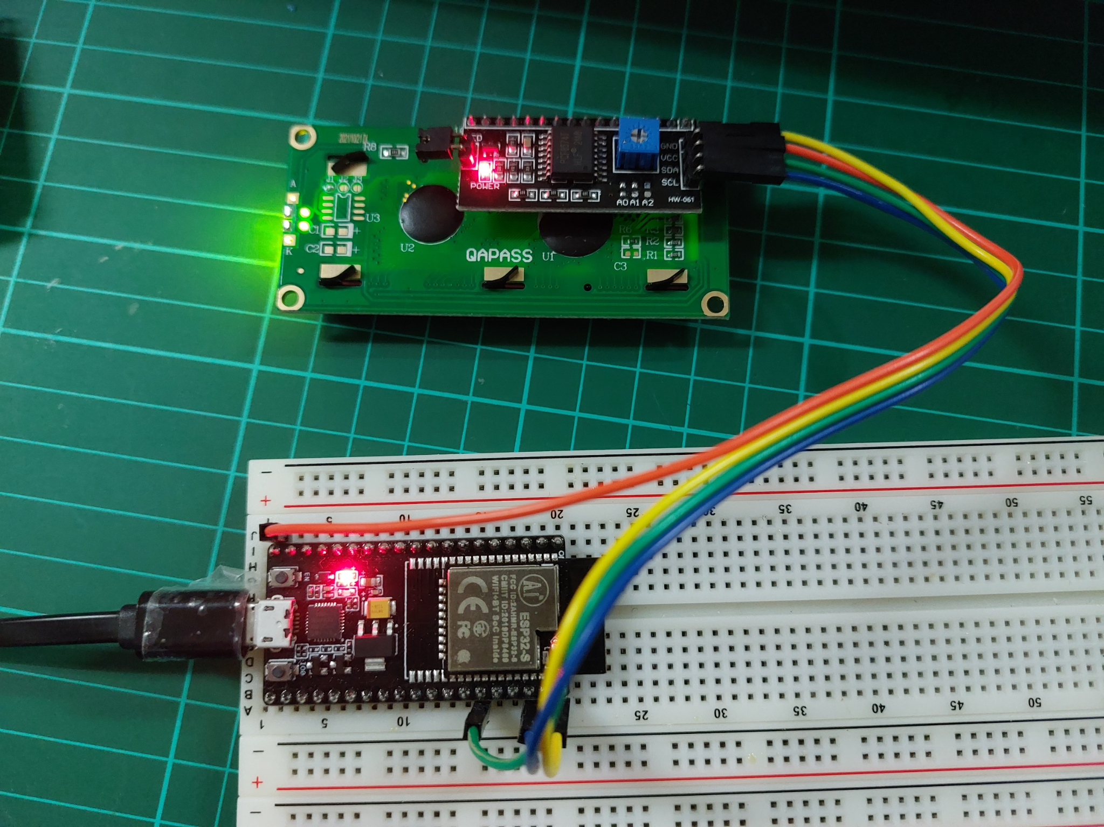
บอร์ด ESP-32s
ต่อขาVCCเข้ากับช่องVCCของบอร์ด
ต่อขาGNDเข้ากับช่องGNDของบอร์ด
ต่อขาSDAเข้ากับพินGPIO4ของบอร์ด
ต่อขา SCLเข้ากับพินGPIO5ของบอร์ด

Slide 9
เข้าไปใน github เพื่อโหลดซอร์สโค้ดสำหรับแสดงผล
https://github.com/UncleEngineer/Pico/tree/main/LCD

Slide 10
เปิด Tronny ก็อปปี้ code ในไฟล์ lcd_api.py มาใส่ใน Tronny เซฟไฟล์ใน micropython เซฟไฟล์เหมือนชื่อใน github

Slide 11
ให้ทำเหมือนขั้นตอนที่แล้ว กับไฟล์ที่ชื่อ pico_i2c_lcd.py แต่เซฟไฟล์ชื่อ i2c_lcd.py

Slide 12
มาที่ไฟล์ boot.py เขียนโค้ดตามภาพเพื่อแสดงข้อความบน lcd
ประกาศ pin sda/scl
address ของ lcd
ข้อความที่จะให้แสดงบน lcd

Slide 13
ผลลัพธ์

Slide 14
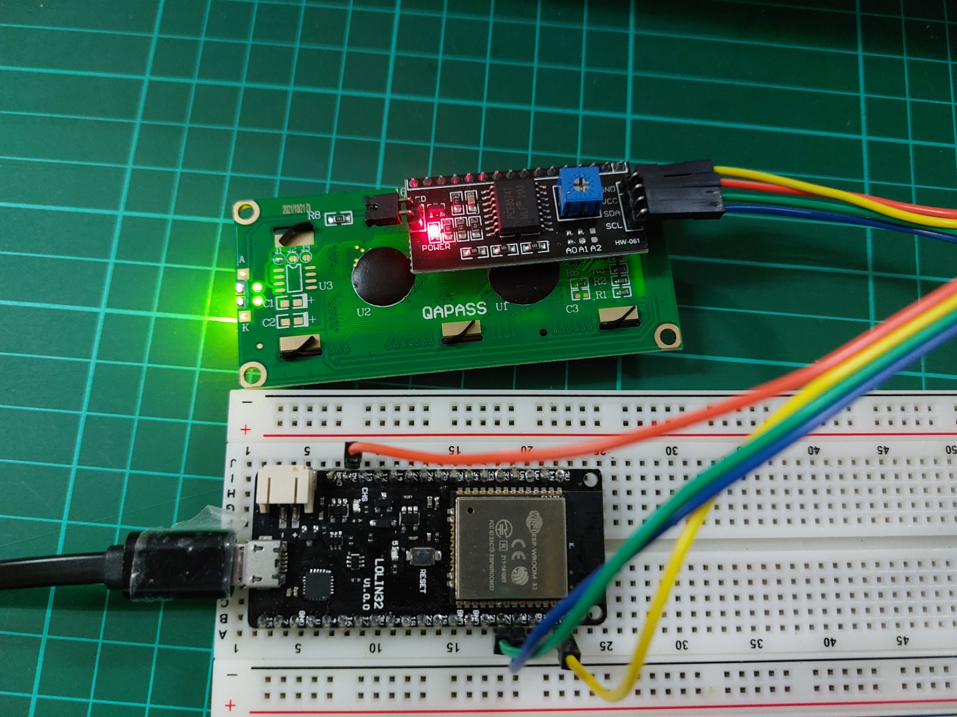
บอร์ด ESP-Wemos Lolin32
ต่อขาVCCเข้ากับช่อง5Vของบอร์ด
ต่อขาGNDเข้ากับช่องGNDของบอร์ด
ต่อขาSDAเข้ากับพินGPIO21ของบอร์ด
ต่อขา SCLเข้ากับพินGPIO22ของบอร์ด

Slide 15
เข้าไปใน github เพื่อโหลดซอร์สโค้ดสำหรับแสดงผล
https://github.com/UncleEngineer/Pico/tree/main/LCD

Slide 16
เปิด Tronny ก็อปปี้ code ในไฟล์ lcd_api.py มาใส่ใน Tronny เซฟไฟล์ใน micropython เซฟไฟล์เหมือนชื่อใน github

Slide 17
ให้ทำเหมือนขั้นตอนที่แล้ว กับไฟล์ที่ชื่อ pico_i2c_lcd.py แต่เซฟไฟล์ชื่อ i2c_lcd.py

Slide 18
มาที่ไฟล์ boot.py เขียนโค้ดตามภาพเพื่อแสดงข้อความบน lcd
ประกาศ pin sda/scl
address ของ lcd
ข้อความที่จะให้แสดงบน lcd

Slide 19
ผลลัพธ์

